Slide 1
Päästekolledži teabepäev
Sirutuspaus
2. oktoober 2024

Slide 2
Päevakava
10.00-10.10 | Avasõnad Jaanis Otsla
TEADUS-, ARENDUS- JA INNOVATSIOONI- TEGEVUS PÄÄSTEKOLLEDŽIS
10.10-10.25 | Päästekolledži uurimisrühma tutvustus Reet Kasepalu
10.25-10.40 | Väike-Maarja õppekeskuse õppeväljaku arendamise hetkeseis Jaanis Otsla
10.40-10.55 | Päästeameti kriisijuhtide koolitusvajaduse uuring Stella Polikarpus
10.55-11.10 | E-kursused elanike kriisivalmiduse tõstmiseks Andres Parve

Slide 3
Päevakava
11.10-11.20 | Sirutuspaus
11.20-11.35 | EUMA - projekt kriisireguleerimise õppekavade ühtlustamiseks Euroopas Tauno Suurkivi
11.35-11.50 | Sisekaitseakadeemia kriisireguleerimise ja elanikkonnakaitse uuringute ja koolituste kompetentsikeskus Tauno Suurkivi
11.50-12.05 | PEK posterettekanded Reet Kasepalu
12.05-12.20 | Doktoritöö tutvustus „Koolitajate roll visiõppe disainimisel ja rakendamisel pääste organisatsioonides“ Stella Polikarpus
12.20-12.25 | Teema kokkuvõte
12.25-13.25 | Lõuna

Slide 4
Päevakava
LÕPUTÖÖ JUHENDAMINE
13.25-13.40 | Lõputöö metoodika, juhendaja ning kirjutaja koostöö Anne Valk
13.40-13.55 | Kirjutamislaagrid Reet Kasepalu, Ülle Mäe, Eleri Aitman
13.55-14.30 | Lõputöö juhendajate paneeldiskussioon - kogemused, õppijate toetamise protsess, edukas kirjutamine Häli Allas, Martin Lambing, Riina Kroonberg, Sirli Seegar
14.30-14.45 | Sirutuspaus

Slide 5
Päevakava
LÕPUTÖÖ KIRJUTAMINE
13.45-14.50 | Enn Valgu, Riina Kroonbergi ja Mirjam Vindi kogemuslugu
14.50-14.55 | Aleksandr Šadrini kogemuslugu
14.55-15.00 | Johanna Nõukase kogemuslugu
15.00-15.05 | Urmo Lipandi kogemuslugu
15.05-15.10 | Eliis Roosmaa kogemuslugu
15.10-15.15 | Rudolf Kopti kogemuslugu
15.15-15.25 | Lõputöö teemade tutvustus Ülle Mäe
15.25-15.30 | Kokkuvõte

Slide 6
Aastal 2023/2024 ilmunud raamatud ja artiklid

Slide 7
Artikkel „Kas Väike-Maarja õppeväljak on arenemas Euroopa parimaks?“
Jaanis Otsla ja Kady Danilas
Link SIIN

Slide 8
Link SIIN

Slide 9
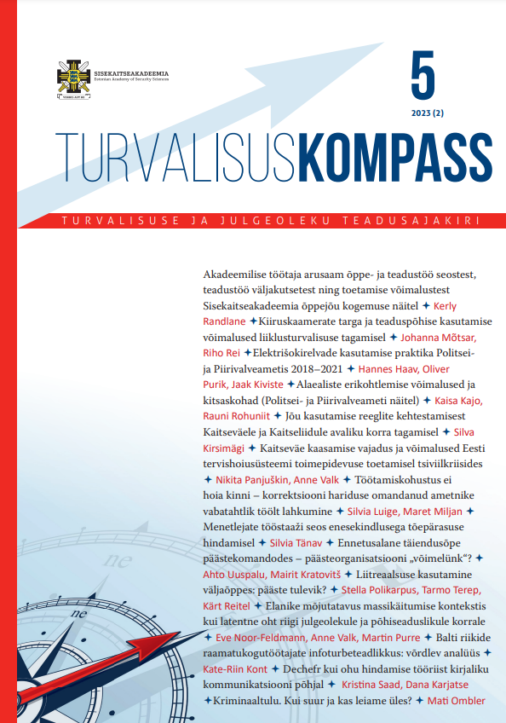
Artikkel „Liitreaalsuse kasutamine väljaõppes: pääste tulevik?“
Stella Polikarpus, Tarmo Terep, Kärt Reitel
Link SIIN

Slide 10
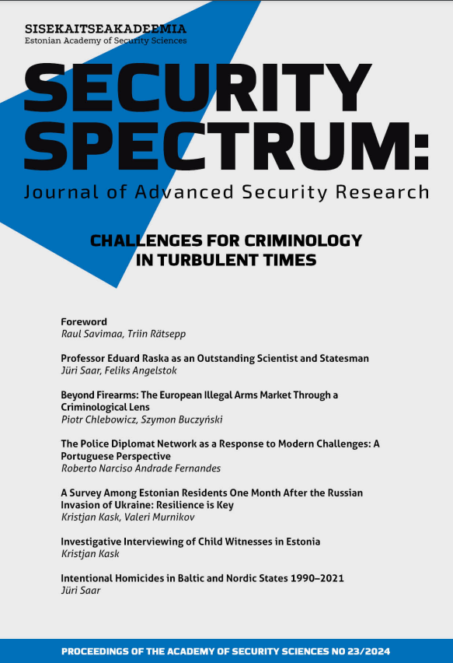
Artikkel „Professor Eduard Raska as an Outstanding Scientist and Statesman“
Jüri Saar, Feliks Angelstok
Link SIIN

Slide 11
Artikkel „Tugi ja areng akadeemilises kirjutamises“
Reet Kasepalu ja Jaanis Otsla
Link SIIN

Slide 12
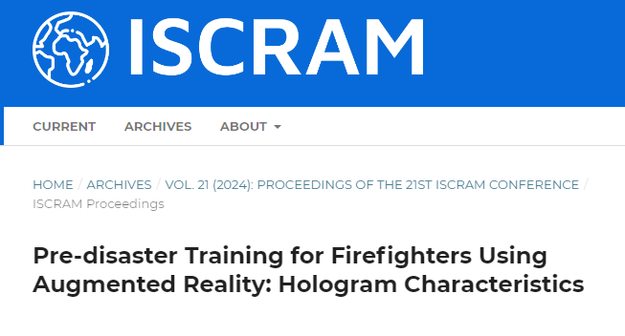
Stella Polikarpus, Reet Kasepalu, Kärt Reitel
Link SIIN

Slide 13
„Report from Case Studies: Fire Chemistry and Fire Visualisation in the Classroom“
Reet Kasepalu, Stella Polikarpus, Kärt Reitel, Regina Kaasik
Link SIIN

Slide 14
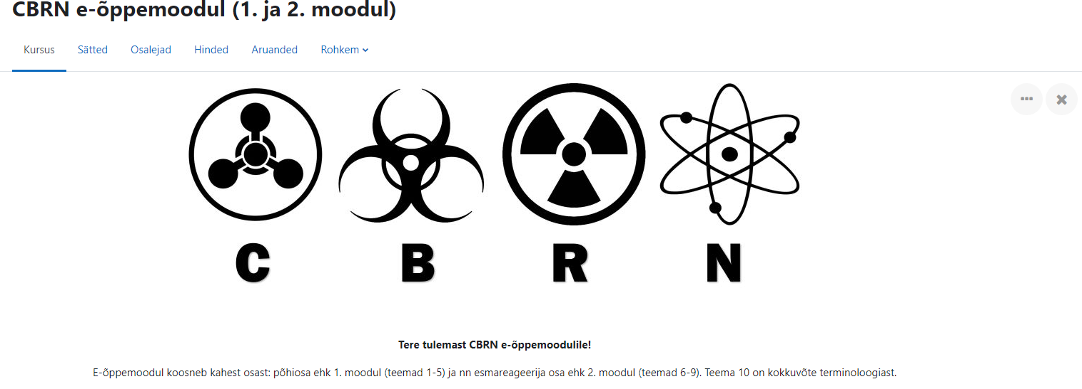
Valminud on CBRN e-õppemoodul
Kontaktisikud e-õppe teemal: Triin Melnik ja Tiina Karu.

Slide 15
Päästekolledži 2024. aasta kevadel kaitstud lõputööd

Slide 16
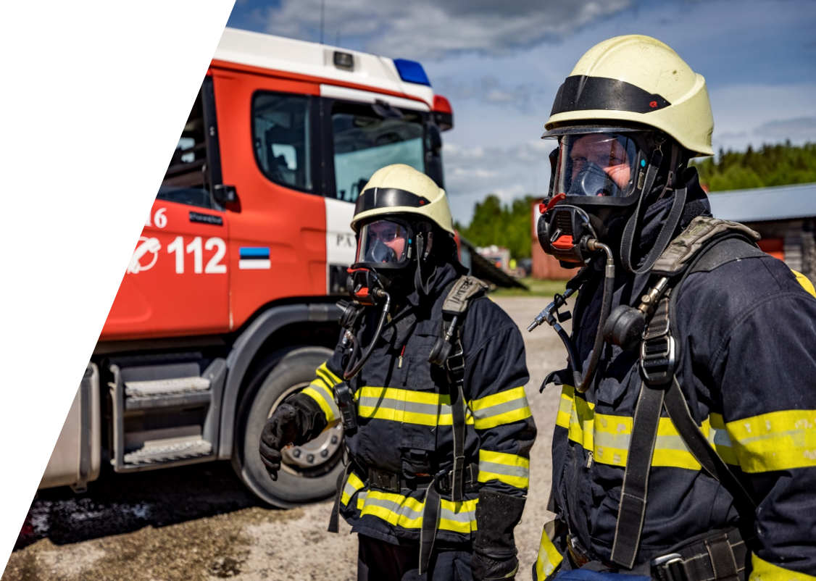
Masskannatanutega saasteärastuse personali juhend
Lõputöö autor: Aleksandr Šadrin
Juhendaja: Triin Melnik, Ruti Enn
Link tööle Digiriiulis SIIN

Slide 17
Demineerimistöö käigus tekkinud metallijäätmete käitlemise võimalused
Lõputöö autor: Ane Mitt
Juhendajad: Arno Pugonen, Kärt Reitel
Link tööle Digiriiulis SIIN

Slide 18
Virtuaalreaalsuse prillide kasutamine keemiapääste erivõimekuse harjutuste läbiviimiseks Ida päästekeskuse komandode näitel
Lõputöö autor: Artur Sorgus
Juhendajad: Arlee Kaugemaa, Daniel Jefimov
Link tööle Digiriiulis SIIN

Slide 19
Kriitilise isikkoosseisuga valveteenistuse tagamine ja reageerimine elupääste sündmusele
Lõputöö autor: Eliis Roosmaa
Juhendajad: Kady Danilas, Madis Klaassen
Link tööle Digiriiulis SIIN

Slide 20
Päikeseelektrisüsteemide paigaldamisega seonduvad riskid tuleohutuse kontekstis
Lõputöö autor: Enn Valk
Juhendajad: Riina Kroonberg, Garri Mölder
Link tööle Digiriiulis SIIN

Slide 21
Kaplani rolli loomine Päästeametisse: eesmärgid, ülesanded ja töötajate hoiakud
Lõputöö autor: Helena Jaska
Juhendajad: Helen Viilup, Stella Polikarpus
Link tööle Digiriiulis SIIN

Slide 22
Saaremaa ja Muhumaa majutusettevõtjate tuleohutusalane teadlikkuse ja valmidus nõuete täitmisel 2021-2023
Lõputöö autor: Henry Noah Mägi
Juhendajad: Aleksandra Mäesepp, Maria Vahter
Link tööle Digiriiulis SIIN

Slide 23
Kahlamispükstega madalas vees kalastamisel kaasnevad ohud ja võimalikud ennetusmeetmed
Lõputöö autor: Johanna Nõukas
Juhendajad: Häli Allas, Silvia Tänav
Link tööle Digiriiulis SIIN

Slide 24
Suitsusukeldumise järgse saasteärastuse rakendamine Päästeametis
Lõputöö autor: Kaur Teder
Juhendaja: Kady Danilas, Madis Klaassen
Link tööle Digiriiulis SIIN

Slide 25
Tallinna avalike varjumiskohtade leitavus ja ligipääsetavus sõjalise ohu korral
Lõputöö autor: Kristjan Sõrg
Juhendajad: Martin Lambing
Link tööle Digiriiulis SIIN

Slide 26
Päästetöö valveteenistujate vaimse tervise edendamine kriitiliste sündmuste järgselt ja stigmatiseerimise vähendamine
Lõputöö autor: Rudolf Kopti
Juhendajad: Regina Kaasik, Janno Pajupuu
Link tööle Digiriiulis SIIN

Slide 27
Majapidamises kasutatavate akuseadmete ja akude hoiustamise, laadimise ning kasutamise tuleohutus
Lõputöö autor: Sandra Danilson
Juhendajad: Pavel Ivanov, Helari Viiart
Link tööle Digiriiulis SIIN

Slide 28
Ehitus- ja kasutuslubade peamised keeldumiste põhjused Põhja päästekeskuse näitel
Lõputöö autor: Urmo Lipand
Juhendajad: Riina Kroonberg
Link tööle Digiriiulis SIIN

Slide 29
Tule tutvu Sisekaitseakadeemia teiste lõputööde ja väljaannetega meie DIGIRIIULIS

Slide 30
Kutse tuleohutuse konverentsile 2024 14. november 2024
Lisainformatsioon oktoobrikuu jooksul

